Slide 1
Plaatkoppeling van een tractor

Slide 2
Waarom een koppeling ?
Om stil te staan met draaiende motor en ingeschakelde versnelling
Om vanuit stilstand geleidelijk weg te kunnen rijden
Om de verbinding tussen motor en versnellingsbak te onderbreken tijdens het schakelen

Slide 3
Verschillende soorten plaatkoppelingen
Enkelvoudige droge plaatkoppelingen
Meervoudige droge plaatkoppelingen
Natte plaatkoppelingen

Slide 4
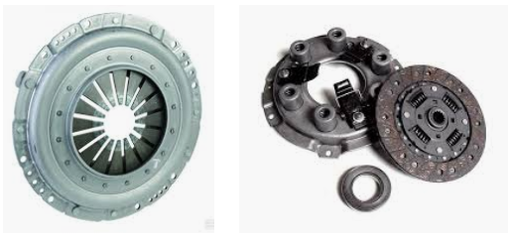
Enkelvoudige droge plaatkoppeling
Notes:
De term duurzaamheid is gedefinieerd in het VN Brundtland-rapport uit 1987. De Food and Agricultural Organization van de VN heeft daarvan een definitie afgeleid voor voedselpatronen: “Duurzame voedselpatronen zijn voedselpatronen met een lage milieubelasting, die bijdragen aan voedselveiligheid en gezondheid voor de huidige en toekomstige generaties. Het voorzien in de behoeften van de wereldbevolking betekent dat er voldoende, gevarieerd, gezond en veilig voedsel beschikbaar is en dat dit eerlijk verdeeld is.”
Er is ook een bredere definitie van duurzaamheid vanuit de overheid. Daarin betekent duurzaam voedsel een productie en consumptie met respect voor mens, dier en milieu. Het gaat bij duurzaam dus niet alleen over milieu en klimaat zoals in de eerste definitie, maar ook over andere voedselkwaliteitsaspecten zoals:
◾ Dierenwelzijn
◾ Natuurbehoud
◾ Milieu en klimaat
◾ Eerlijke handel (fair trade).

Slide 5
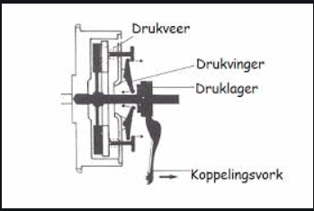
Werking van de koppeling

Slide 6
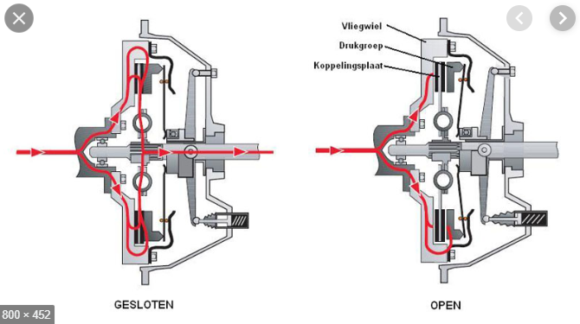
Hoe werkt dat ?

Slide 7
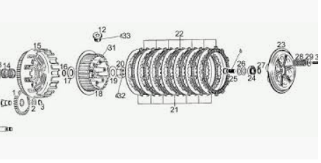
Meervoudige plaatkoppeling

Slide 8
Notes:
Waarom MVO?
Bedrijven hebben verschillende redenen om zich met MVO bezig te houden. In de praktijk spelen altijd meerdere motieven een rol. We onderscheiden 3 hoofdmotieven:
MVO omdat het loont
MVO draagt bij aan de financiële prestaties van bedrijven. Onder meer door de stijgende vraag naar duurzame producten en diensten, maar bijvoorbeeld ook omdat MVO de arbeidsproductiviteit verhoogt. In ons dossier MVO loont vindt u alle financiële voordelen van MVO op een rij.
MVO omdat het moet
Soms worden bedrijven gedwongen om zich (meer) met MVO bezig te houden. Bijvoorbeeld door consumentenboycots, mediaschandalen, stakingen of ingrijpen van de overheid. Vaak houden ze zich dan niet aan de minimale maatschappelijke normen, waardoor ze hun ‘license to operate’ verliezen. Bedrijven die zich met MVO bezig houden krijgen minder te maken met zulke acties en boycots.
MVO omdat het hoort
Niet alleen financiële overwegingen spelen een rol bij MVO. Veel bedrijven doen het omdat zij een steentje willen bijdragen aan de maatschappij en ze het milieu niet teveel willen belasten. Ze doen aan MVO omdat ze vinden dat het hoort. Bij sommige ondernemingen, zoals Triodos Bank en Ecostyle, liggen ethische motieven zelfs aan de basis van het bedrijf. Duurzaamheid vormt de kern van hun bedrijfsstrategie.

